Slide 1
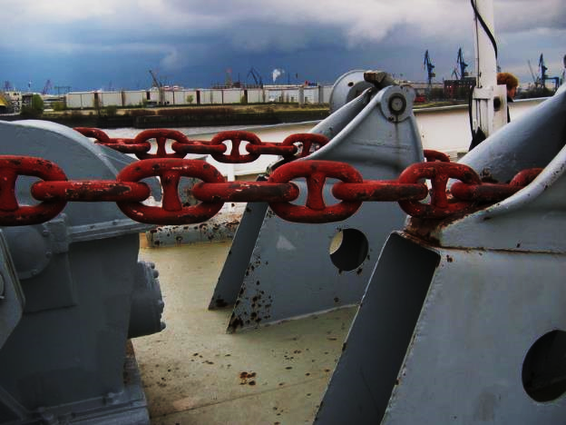
NÁUTICA
UT N°1 GENERALIDADES SOBRE BUQUES
UT N°2 JARCIAS, NUDOS Y APAREJOS
UT N°3 EMBARCACIONES MENORES
UT N°4 ANCLAS Y CADENAS
UT N°5 CONTROL DE AVERÍAS Y SUPERVIVENCIA

Slide 2
Contenidos
      Sesión N° 1
        Descripción y clasificación de anclas y cadenas (105 a 110)
      Sesión N° 2
        Catenaria, disposiciones y elementos de una maniobra de fondeo (110 a 112)
      Sesión N° 3
        Certamen
      Sesión N° 4
        Trabajo en terreno (112 a 117)
      Sesión N° 5
        Asegurar el trabajo del ancla, la boya (117 a 120)

Slide 3
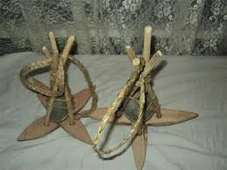
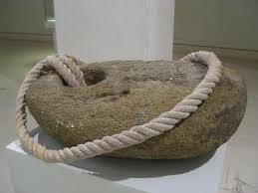
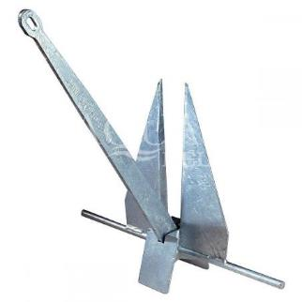
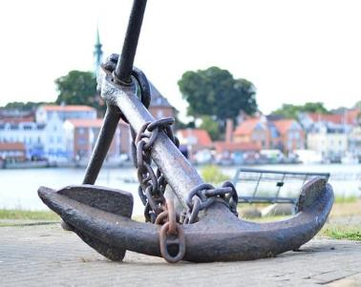
ANCLAS
El ancla es un dispositivo, que unido a un cable, espía o cadena (cadena del ancla), permite mantener a un buque o embarcación afirmado al fondo marino (fondeado).
Inicialmente de madera y piedra, posteriormente las anclas fueron de acero, giratoria, etc.

Slide 4
DESCRIPCIÓN DEL ANCLA
Caña
Brazos
Cruz
Uñas
Pico de loro
Arganeo
Cepo
Mapa

Slide 5
Clasificación de anclas
Por sus brazos: Fijos o móviles.
Por su cepos: Fijos, móviles o sin cepo (de patente).
Por su uso: De leva, de codera, de respeto y de maniobra.

Slide 6
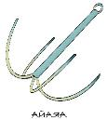
Clasificación de anclas
Por sus brazos: Fijos o móviles.
Brazo móvil
Brazo fijo
ARAÑA

Slide 7
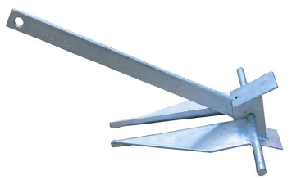
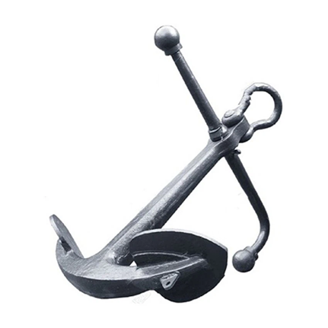
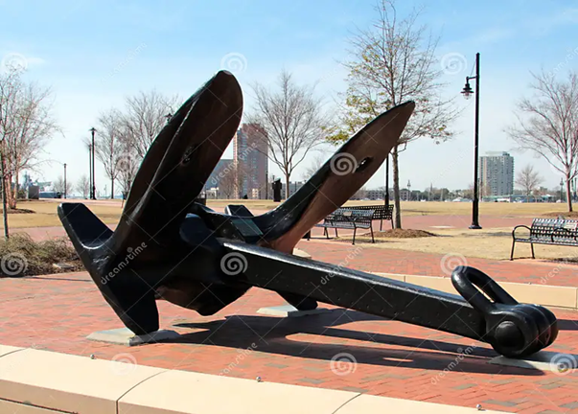
Clasificación de anclas
Por su cepos: Fijos, móviles o sin cepo (de patente).
Cepo fijo
Cepo móvil
Sin cepo
ARAÑA

Slide 8
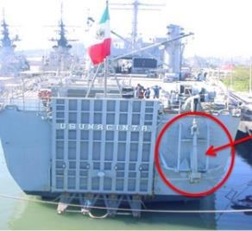
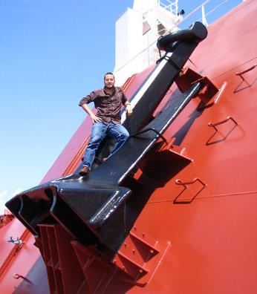
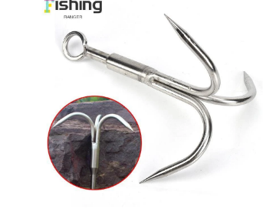
Clasificación de anclas
Por su uso: De leva, de codera, de respeto y de maniobra.
Ancla de leva
Ancla de codera
Ancla de respeto
Rezón, ancla de maniobra
ARAÑA

Slide 9
Clasificación de anclas
Por su uso: De leva, de codera, de respeto y de maniobra.
Ancla de codera
ARAÑA

Slide 10
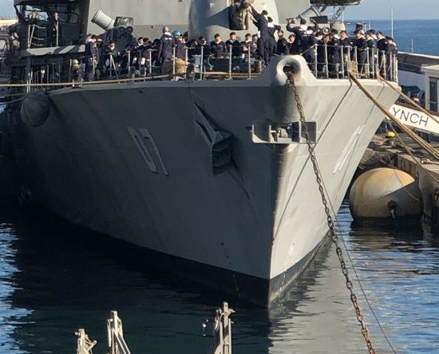
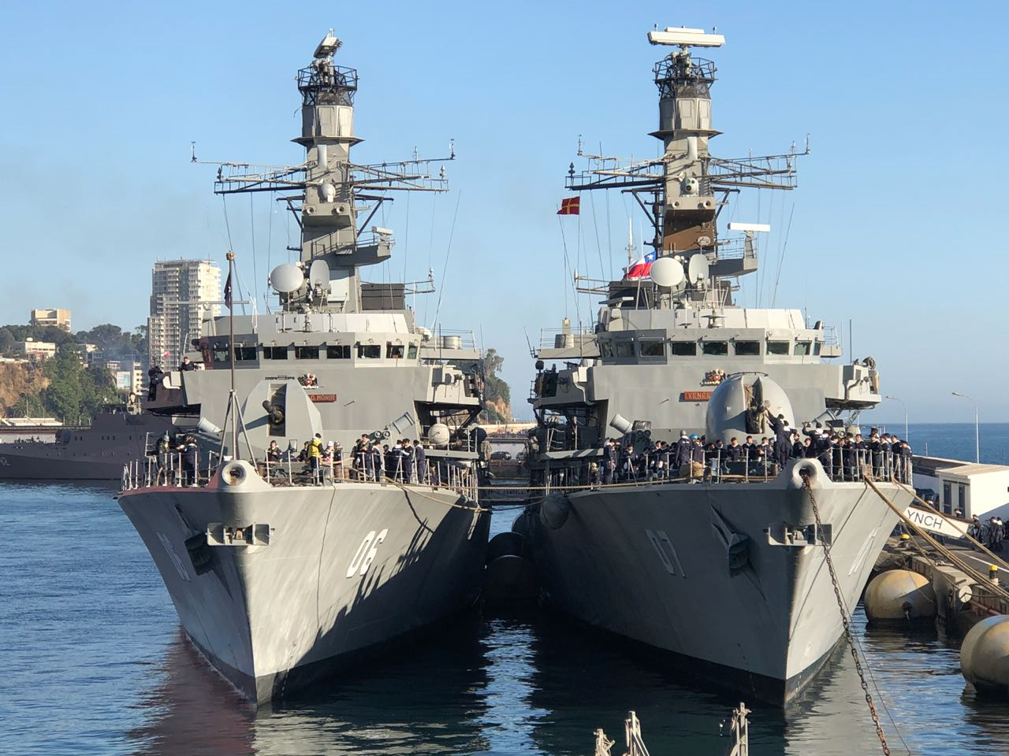
ANCLAS DE LEVA

Slide 11
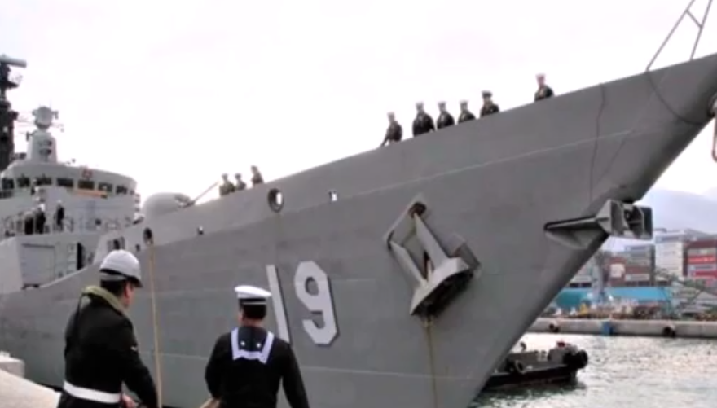
ANCLAS DE LEVA

Slide 12
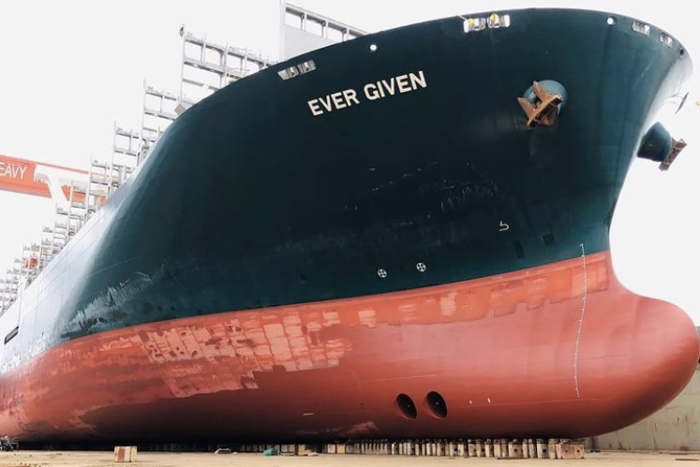
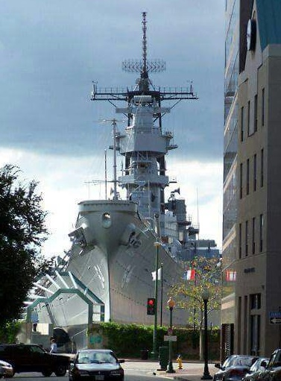
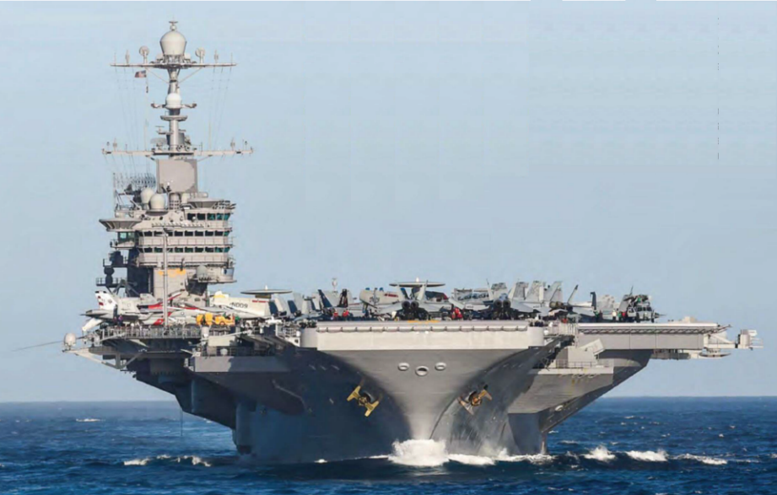
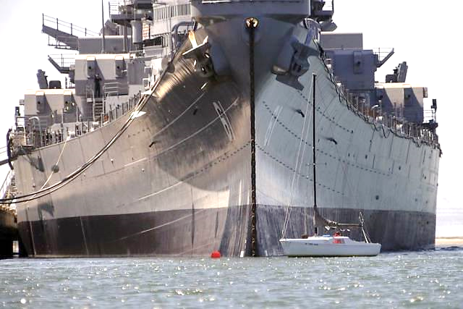
ANCLAS DE LEVA

Slide 13
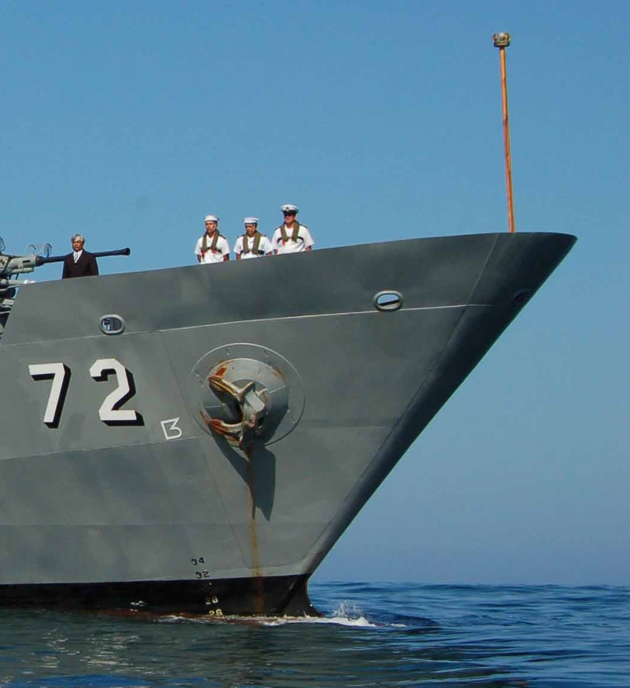
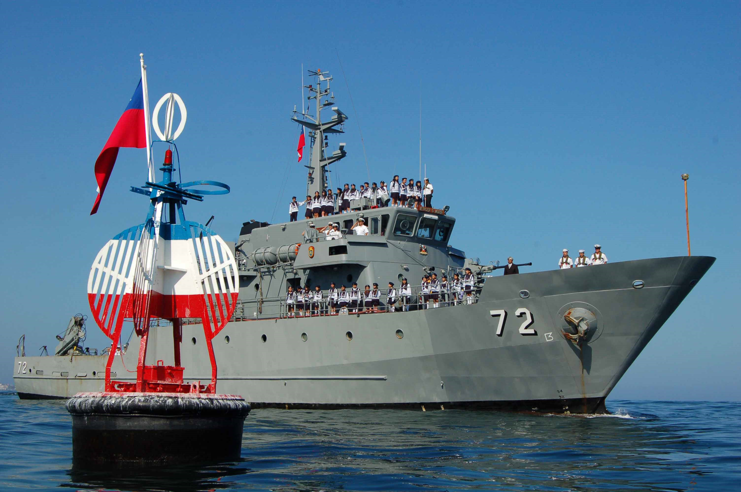
ANCLAS DE LEVA

Slide 14
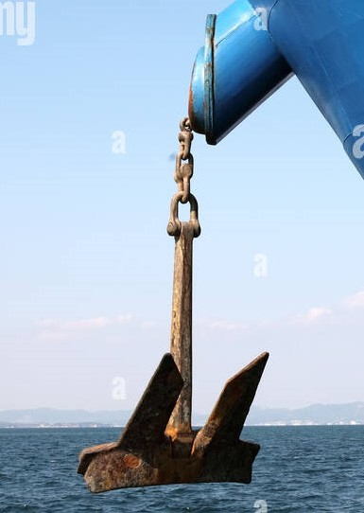

Ancla
más
usada
Sin cepo
Brazo móvil
De leva
Arganeo
Caña
Uña
Brazo
Cruz

Slide 15
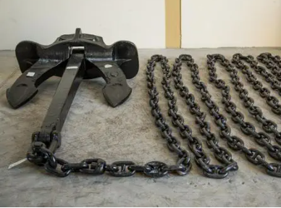
LA CADENA DEL ANCLA
La cadena: Conjunto de eslabones unidos. Un paño de cadena, tiene una longitud de 27.5 metros.
La cadena de leva, normalmente tiene entre 10 u 11 paños de cadena.
Eslabones: Trozos de fierro de forma elíptica, que entrelazados, conforman una cadena; hay de dos clases: con o sin mallete.

Slide 16
LA CADENA DEL ANCLA
Mallete: Travesaño de fierro; evita que el eslabón se deforme.
Grilletes de Unión: Une el ancla a la cadena; une los paños y une la cadena al arraigado.
Eslabón Giratorio: Evita que la cadena tome vueltas sobre sí misma, al girar el buque (borneo). Se usa en el arraigado

Slide 17
LA CADENA DEL ANCLA
Mallete: Travesaño de fierro; evita que el eslabón se deforme.
Grilletes de Unión: Une el ancla a la cadena; une los paños y une la cadena al arraigado.
Unión Cadena – Arraigado, grillete de unión arraigado
Unión entre paños, grillete de unión de eslabones.
Unión Cadena – Ancla (arganeo), grillete de entalingar

Slide 18
LA CADENA DEL ANCLA
Mallete: Travesaño de fierro; evita que el eslabón se deforme.
Grilletes de Unión: Une el ancla a la cadena; une los paños y une la cadena al arraigado.
Eslabón Giratorio: Evita que la cadena tome vueltas sobre sí misma, al girar el buque (borneo). Se usa en el arraigado

Slide 19
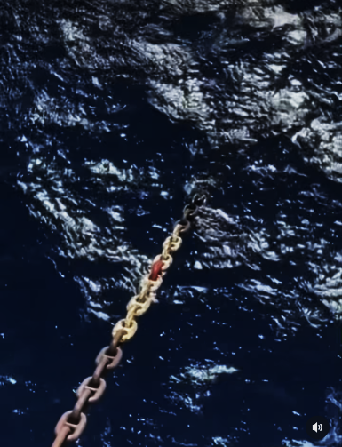
LA CADENA DEL ANCLA
Entalingar: Hacer firme una cadena o chicote de un cabo al arganeo del ancla.
Marcas en la Cadena: Indican el número de paños arriados.

Slide 20
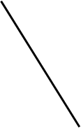
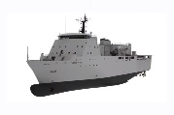

LA CADENA DEL ANCLA
Entalingar: Hacer firme una cadena o chicote de un cabo al arganeo del ancla.
Marcas en la Cadena: Indican el número de paños arriados.
Paño 3
Paño 2
Paño 1

Slide 21
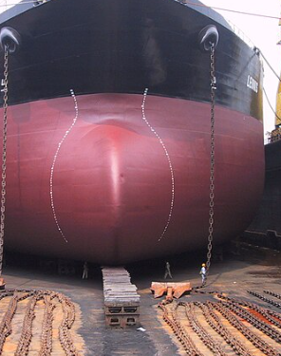
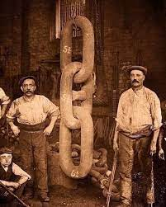
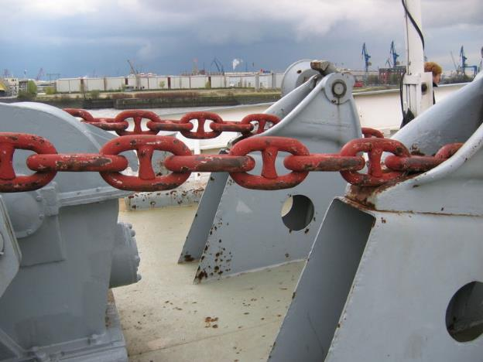
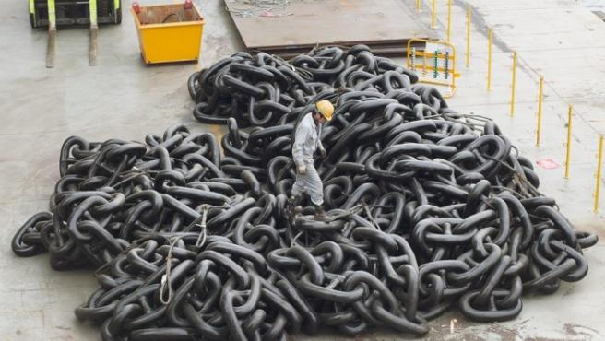
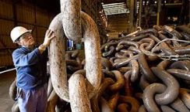
LA CADENA DEL ANCLA

Slide 22
ANCLAS EN LA ARMADA
Anclas y cadenas empleadas por algunos buques de la Armada.

Slide 23
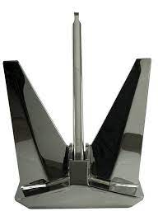
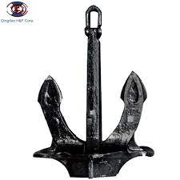
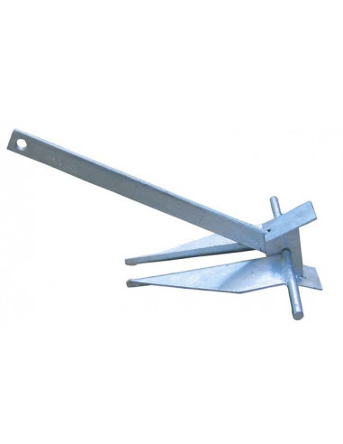
ANCLAS EN LA ARMADA
Anclas y cadenas empleadas por algunos buques de la Armada.
POOL – AQUILES - M
HALL – MONTT/ESMERALDA
OPV / PSG
DANFHORT - LSG

Slide 24
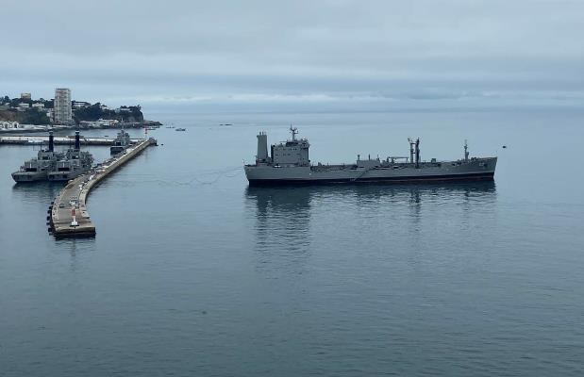
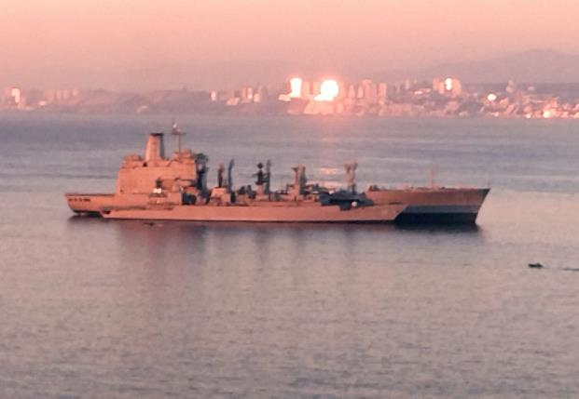
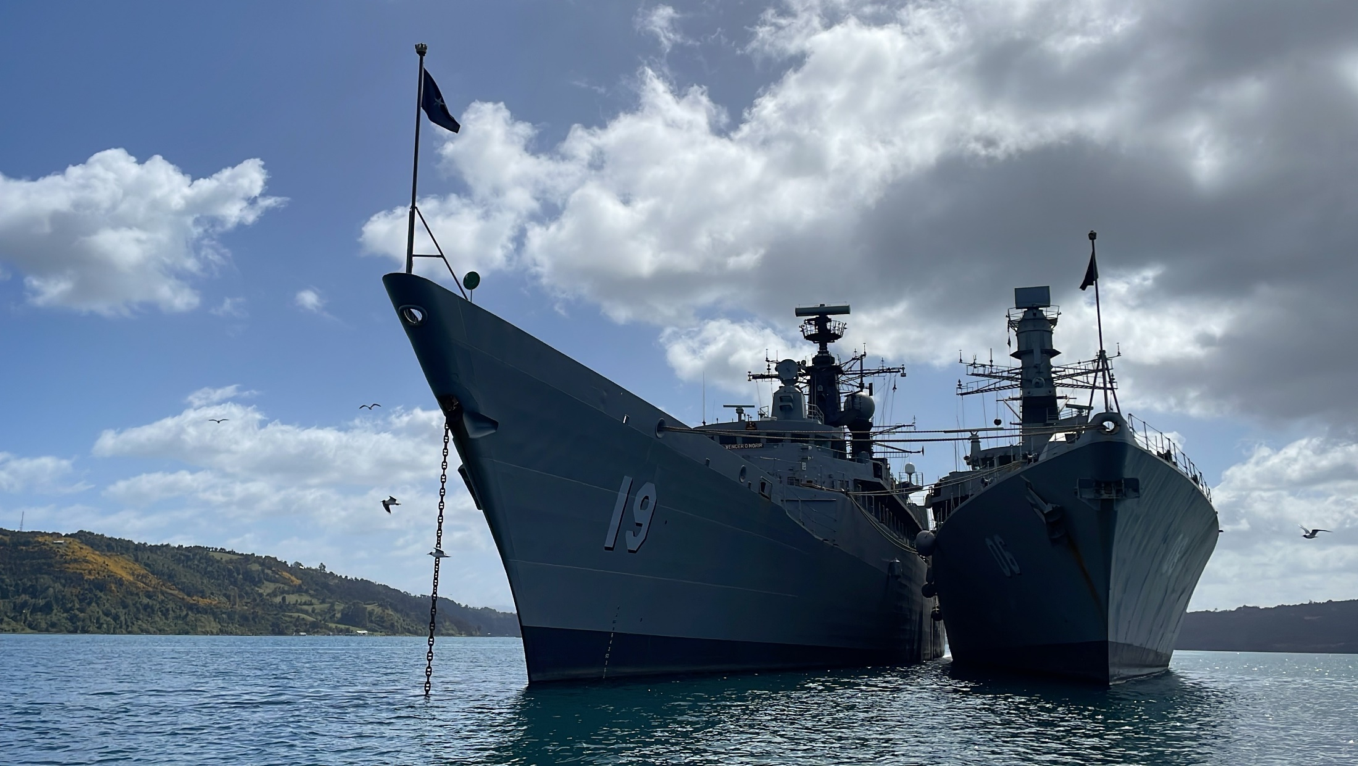
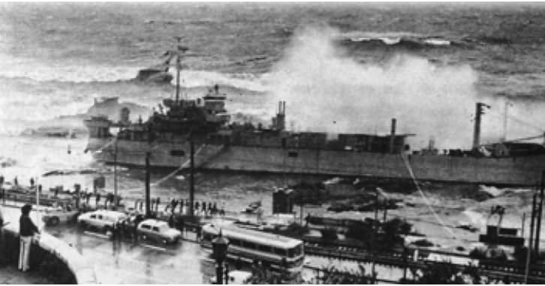
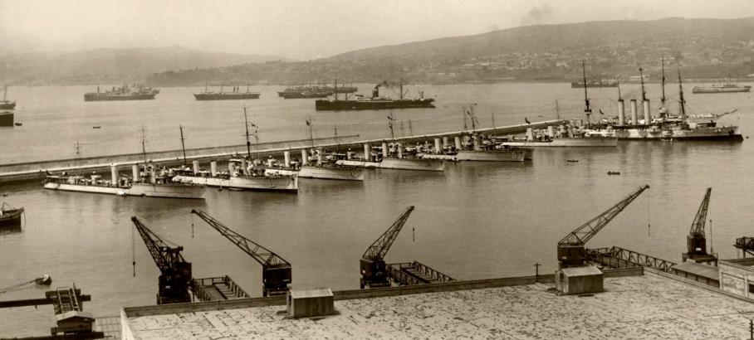
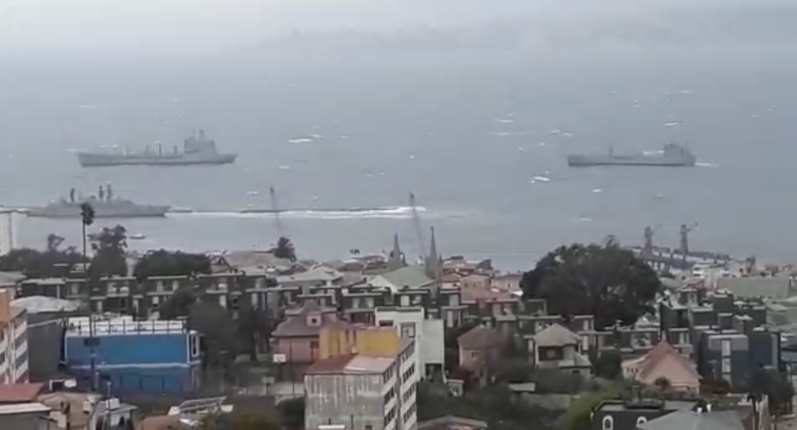
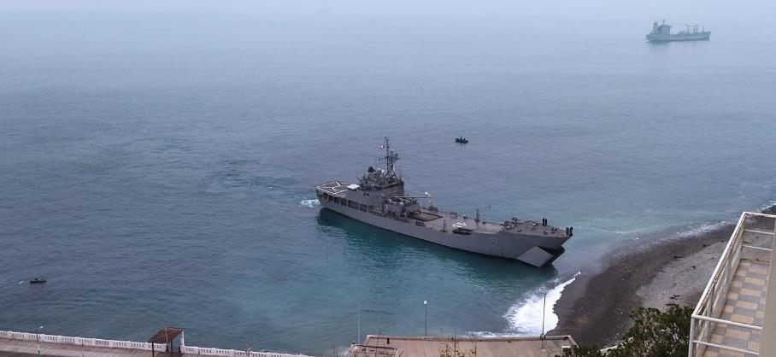
      El ancla junto a su cadena, permite mantener la posición del buque y evita que este sea arrastrado por el viento, la corriente y/o el oleaje.
SIRVEN PARA EVITAR ESTO…

Slide 25
ANCLAS | CADENAS
Caña | Eslabón
Cruz | Mallete
Uñas | Paño (27,5 mts.)
Pico de loro | Cadena (10 a 11 paños)
Arganeo | Grillete de unión arganeo
Cepo | Grillete de unión eslabones
Mapa | Grillete de unión entalingar
Brazo | Grillete giratorio
Ancla de leva | Marcas en la cadena
Ancla de codera
Tipos de anclas

